Slide 1



Александр
Ляховец
3 октября 2019
AvaloniaUI

Slide 2

Где же Сhromium?

Slide 3
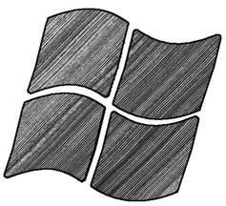

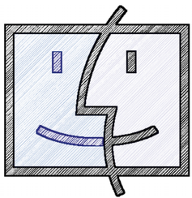
3

Slide 4

4

Slide 5
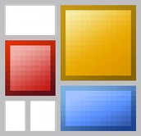
5

Slide 6


6

Slide 7

7

Slide 8

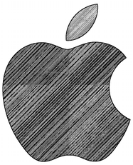
8

Slide 9


9

Slide 10
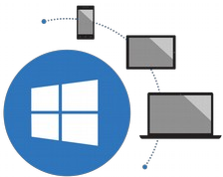
10

Slide 11
11

Slide 12

12

Slide 13
В чём проблемы обёрток над нативными контролами?
13

Slide 14
В чём проблемы обёрток над нативными контролами?
●
Приведение к платформ общему знаменателю
14

Slide 15
В чём проблемы обёрток над нативными контролами?
●
Приведение к платформ общему знаменателю
●
Сложность разработки UI с богатой стилизацией по макету от дизайнера
15

Slide 16
Чем WPF/UWP лучше остальных?
16

Slide 17
Чем WPF/UWP лучше остальных?
●
Система привязок
(обходится XForms, Eto.Forms, MvvmCross)
17

Slide 18
Чем WPF/UWP лучше остальных?
●
Система привязок
(обходится XForms, Eto.Forms, MvvmCross)
●
Человекочитаемая разметка, в которой можно верстать
(обходится XForms/Eto.Forms, так же нечто похожее есть в Android)

Slide 19
Чем WPF/UWP лучше остальных?
●
Система привязок
(обходится XForms, Eto.Forms, MvvmCross)
●
Человекочитаемая разметка, в которой можно верстать
(обходится XForms/Eto.Forms, так же нечто похожее есть в Android)
●
Структура контролов на шаблонах

Slide 20
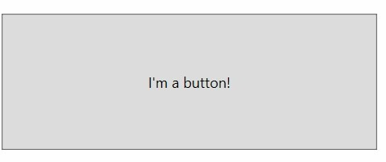

Slide 21
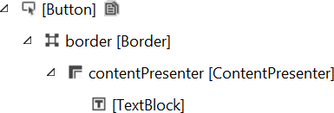

Slide 22
<Border
BorderBrush="{TemplateBinding BorderBrush}" BorderThickness="{TemplateBinding BorderThickness}" Background="{TemplateBinding Background}" ...>
<ContentPresenter
ContentTemplate="{TemplateBinding ContentTemplate} Content="{TemplateBinding Content}" .../>
</Border>

Slide 23
<ControlTemplate.Triggers>
<Trigger Property="IsMouseOver" Value="True">
<Setter Property="Background" TargetName="border" Value="#FFBEE6
<Setter Property="BorderBrush" TargetName="border" Value="#FF3C7
</Trigger>
<Trigger Property="IsPressed" Value="True">
<Setter Property="Background" TargetName="border" Value="#FFC4E5
<Setter Property="BorderBrush" TargetName="border" Value="#FF2C6
</Trigger>
<Trigger Property="IsEnabled" Value="False">
<Setter Property="Background" TargetName="border" Value="#FFF4F4
<Setter Property="BorderBrush" TargetName="border" Value="#FFADB
<Setter Property="TextElement.Foreground" TargetName="contentPre
</Trigger>
</ControlTemplate.Triggers>

Slide 24
Преимущества контролов без внешнего вида (lookless)
Отделение логики работы и свойств контрола от его представления
●
Возможность менять вид контрола практически любым образом по месту использования
●

Slide 25
ДЕМО

Slide 26
Чего мы хотим от UI-фреймворка?
Все плюшки WPF
Переносимость
Open-source
100% managed-код
Рендеринг «пиксель-в-пиксель» везде
Использование новых фич языка и экосистемы
●
●
●
●
●
●

Slide 27
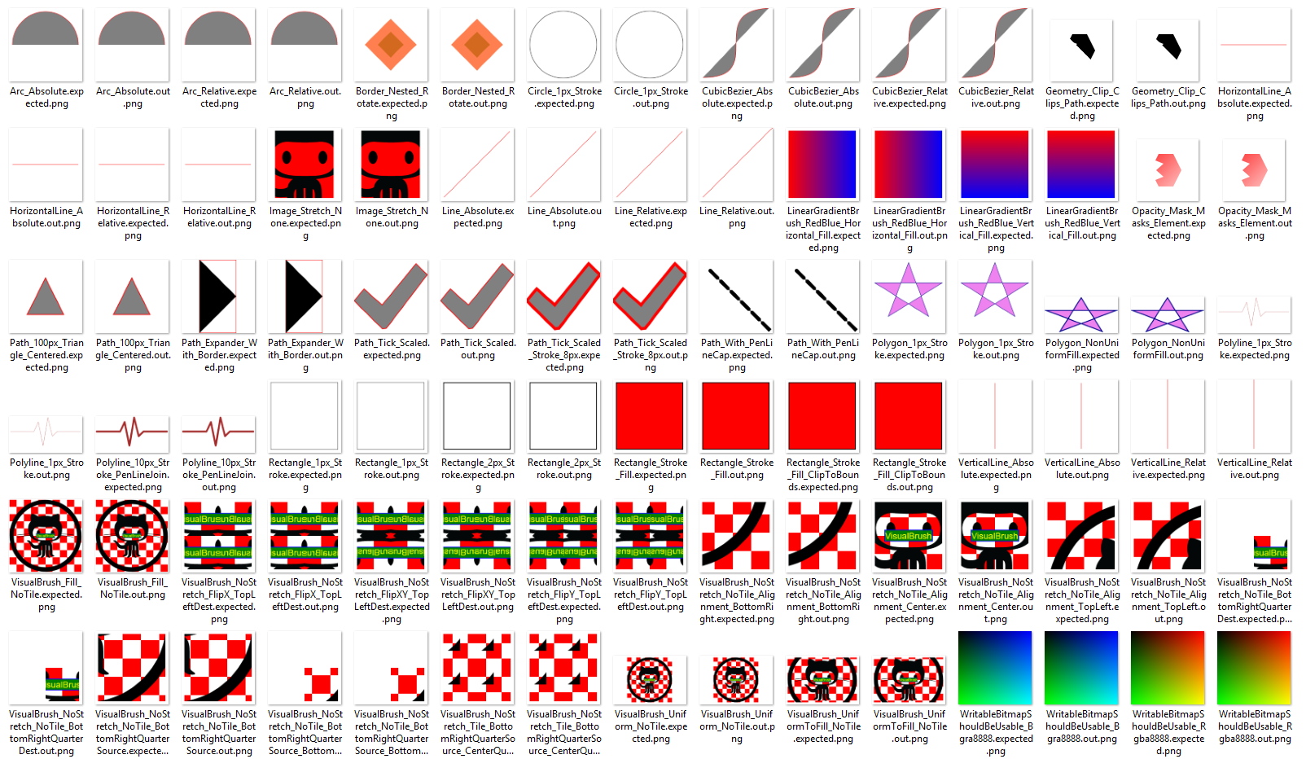
Пример интеграционного теста
(рендеринг пиксель в пиксель)

Slide 28
AvaloniaUI
(netstandard 2.0) биндинги logical/visual tree рендерер(ы) контролы прочее
●
●
●
●
●

Slide 29
AvaloniaUI
(netstandard 2.0) биндинги logical/visual tree рендерер(ы) контролы прочее
Avalonia.Xaml
(netstandard 2.0)
●
●
●
●
●

Slide 30
AvaloniaUI
(netstandard 2.0) биндинги logical/visual tree рендерер(ы) контролы прочее
Avalonia.Xaml
(netstandard 2.0)
●
●
●
●
●
Avalonia.DefaultTheme
(netstandard 2.0)

Slide 31
.NET4.5+/Mono
IRuntimePlatform
.NET Core
Xamarin.*
AvaloniaUI
(netstandard 2.0) биндинги logical/visual tree рендерер(ы) контролы прочее
Avalonia.Xaml
(netstandard 2.0)
●
●
●
●
●
Avalonia.DefaultTheme
(netstandard 2.0)

Slide 32
.NET4.5+/Mono
IRuntimePlatform
.NET Core
Xamarin.*
AvaloniaUI
(netstandard 2.0) биндинги logical/visual tree рендерер(ы) контролы прочее
Avalonia.Xaml
(netstandard 2.0)
●
●
●
●
●
Avalonia.DefaultTheme
(netstandard 2.0)
Direct2D
33
IRenderingPlatform
Skia
Cairo

Slide 33
IDrawingContextImpl
Matrix Transform { get; set; } void Clear(Color color);
void DrawImage(IBitmapImpl src, double opacity, Rect sect, Rect dest) void DrawLine(Pen pen, Point p1, Point p2);
void DrawGeometry(IBrush brush, Pen pen, IGeometryImpl geometry);
void DrawRectangle(Pen pen, Rect rect, float cornerRadius);
void DrawText(IBrush color, Point origin, IFormattedTextImpl text);
void FillRectangle(IBrush brush, Rect rect, float cornerRadius);
void PushClip(Rect clip);
void PushOpacity(double opacity);

Slide 34
.NET4.5+/Mono
IRuntimePlatform
.NET Core
Xamarin.*
AvaloniaUI
(netstandard 2.0)
биндинги
logical/visual tree
рендерер(ы)
контролы прочее
Avalonia.Xaml
(netstandard 2.0)
Win32
GTK#
GTK3
Avalonia.DefaultTheme
(netstandard 2.0)
Xamarin.iOS
Xamarin.Android
IWindowingPlatform
...
Direct2D
36
IRenderingPlatform
Skia
Cairo

Slide 35
ITopLevelImpl
Size ClientSize { get; }
double Scaling { get; }
IEnumerable<object> Surfaces { get; }
Action<RawInputEventArgs> Input { get; set; } Action<Rect> Paint { get; set; }
Action<Size> Resized { get; set; }
Action<double> ScalingChanged { get; set; }
void Invalidate(Rect rect);
void SetInputRoot(IInputRoot inputRoot);
Point PointToClient(Point point);
Point PointToScreen(Point point);
void SetCursor(IPlatformHandle cursor);
Action Closed { get; set; }
37

Slide 36
ITopLevelImpl
Size ClientSize { get; } double Scaling { get; }
IEnumerable<object> Surfaces { get; }
Action<RawInputEventArgs> Input { get; set; } Action<Rect> Paint { get; set; } Action<Size> Resized { get; set; } Action<double> ScalingChanged { get; set; } void Invalidate(Rect rect);
void SetInputRoot(IInputRoot inputRoot); Point PointToClient(Point point);
Point PointToScreen(Point point);
void SetCursor(IPlatformHandle cursor); Action Closed { get; set; }
38

Slide 37
Иерархия виджетов верхнего уровня
TopLevel
Элемент верхнего уровня
События ввода и отрисовка

Slide 38
Иерархия виджетов верхнего уровня
WindowBase
Окно на экране Перемещение,
смена размера, активность, скрытие
TopLevel
Элемент верхнего уровня
События ввода и отрисовка

Slide 39
Иерархия виджетов верхнего уровня
Window
Окно с декорациями (заголовок, кнопки)
WindowBase
Окно на экране Перемещение,
смена размера, активность, скрытие
TopLevel
Элемент верхнего уровня
События ввода и отрисовка

Slide 40
Иерархия виджетов верхнего уровня
Window
Окно с декорациями (заголовок, кнопки)
Window
Окно с декорациями (заголовок, кнопки)
WindowBase
Окно на экране Перемещение,
смена размера, активность, скрытие
TopLevel
Элемент верхнего уровня
События ввода и отрисовка

Slide 41
Иерархия виджетов верхнего уровня
Window
Окно с декорациями (заголовок, кнопки)
Window
Окно с декорациями (заголовок, кнопки)
EmbeddableControlRoot
TopLevel с поддержкой передачи фокуса
WindowBase
Окно на экране Перемещение,
смена размера, активность, скрытие
TopLevel
Элемент верхнего уровня
События ввода и отрисовка

Slide 42
ДЕМО

Slide 43
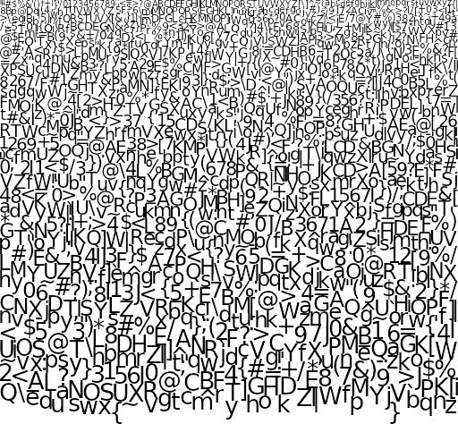

Отрисовка шрифтов видеокартой

Slide 44
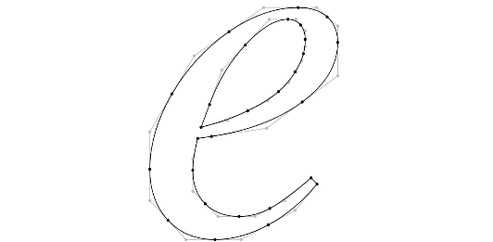
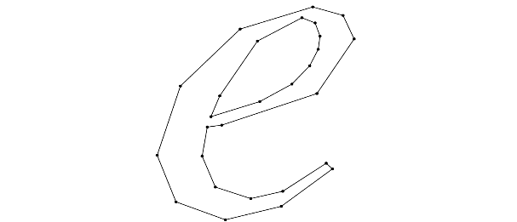
Отрисовка шрифтов видеокартой

Slide 45
Logical Tree
Visual Tree
Render Tree
Button
Button
Border
TextBlock
ContentPresenter
TextBlock

Slide 46
Logical Tree
Visual Tree
Render Tree
Button
Button
VisualNode
Border
VisualNode
TextBlock
ContentPresenter
VisualNode
TextBlock
VisualNode
49

Slide 47
Logical Tree
Visual Tree
Render Tree
Button
Button
VisualNode
FillRectangle
Border
VisualNode
DrawRectangle
TextBlock
ContentPresenter
VisualNode
TextBlock
VisualNode
DrawText

Slide 48
ДЕМО

Slide 49
Отличия от WPF
AvaloniaObject (то же самое, что и DependencyObject) Использует ReactiveExtensions
Другая система стилей Отличия в иерархии контролов AvaloniaProperty
(как DependencyProperty, но строго типизирована)
StyledProperty
DirectProperty
●
●
●
●
●

Slide 50
public static readonly DirectProperty<TextBox, int> SelectionEndProperty = AvaloniaProperty.RegisterDirect<TextBox, int>(
nameof(SelectionEnd), o => o.SelectionEnd,
(o, v) => o.SelectionEnd = v);

Slide 51
public static readonly DirectProperty<TextBox,int> SelectionEndProperty =
AvaloniaProperty.RegisterDirect<TextBox, int>(
nameof(SelectionEnd), o => o.SelectionEnd,
(o, v) => o.SelectionEnd = v);
public int SelectionEnd
{
get { return _selectionEnd; }
set { SetAndRaise(SelectionEndProperty, ref
_selectionEnd, CoerceCaretValue(value)); }
}

Slide 52
ДЕМО

Slide 53
Чего пока нет?
(версия 0.8.2)
Для деплоя требует знания целевых платформ (Хотя с этм стало сильно проще)
Документация...
Интеграция с IDE (Rider, VS Code)
Выловлены не все проблемы с особенностями платформ

Slide 54
Запланировано на 0.9 (Октябрь 2019)
Генерация бандлов для OSX и пакетов для линукса в один клик
Нативный бакэнд для OSX
Сделать превьювер для *nix-платформ и интегрировать его хоть куда-нибудь
Доработать документацию

Slide 55
Инструменты разработки
Visual Studio 2017 + плагин AvaloniaUI
VS Code
Rider
Avalonia templates for .NET Core

Slide 56


AvaloniaUI.github.io
https://github.com/AvaloniaUI/Avalonia
https://gitter.im/AvaloniaUI/Avalonia
Отдельное спасибо
65
Никита Цуканов / keks9n@gmail.com

